Slide 1
flash memory
131220125 金天成

Slide 2
Contect
1
历史
2
flash介绍
3
未来的发展

Slide 3
历史
1980
Fujio Masuoka（桀冈富士雄）,Toshiba
1984
Masuoka，International Electron Devices Meeting (IEDM)
1988
Inter NOR flash
1989
Toshiba NAND flash
Notes:
Flash memory (both NOR and NAND types) was invented by Dr. Fujio Masuoka while working for Toshiba circa 1980.
Masuoka and colleagues presented the invention at the IEEE 1984 International Electron Devices Meeting (IEDM) held in San Francisco.
Intel Corporation saw the massive potential of the invention and introduced the first commercial NOR type flash chip in 1988.

Slide 4
介绍
非易失性存储器（non-volatile computer storage）
电可擦除、可编程
EEPROM的一种
Notes:
Flash memory is an electronic (solid-state) non-volatile computer storage medium that can be electrically erased and reprogrammed
Whereas EPROMs had to be completely erased before being rewritten, NAND-type flash memory may be written and read in blocks (or pages) which are generally much smaller than the entire device. NOR-type flash allows a singlemachine word (byte) to be written—​​to an erased location—​​or read independently.
狭义的EEPROM：
这种rom的特点是可以随机访问和修改任何一个字节，可以往每个bit中写入0或者1。这是最传统的一种EEPROM，掉电后数据不丢失，可以保存100年，可以擦写100w次。具有较高的可靠性，但是电路复杂/成本也高。因此目前的EEPROM都是几十千字节到几百千字节的，绝少有超过512K的。
flash:
flash属于广义的EEPROM，因为它也是电擦除的rom。但是为了区别于一般的按字节为单位的擦写的EEPROM，我们都叫它flash。
flash做的改进就是擦除时不再以字节为单位，而是以块为单位，一次简化了电路，数据密度更高，降低了成本。上M的rom一般都是flash。

Slide 5
NOR vs NAND
NOR(热电子效应)
数据线和地址线分离
以字节或字为单位编程
以块为单位擦除
编程和擦除的速度慢
耗电量大
价格高
Notes:
两者的物理、电子方面的特性决定了两者的不同
具体见http://blog.csdn.net/liuhongwei123888/article/details/8642017

Slide 6
NOR vs NAND
NAND(量子的隧道效应)
读写操作是以页为单位的，擦除是以块为单位的
编程和擦除的速度都非常快
数据线和地址线共用，采用串行方式
随机读取速度慢，不能按字节随机编程
体积小，价格低
芯片内存在失效块，需要查错和效验功能

Slide 7
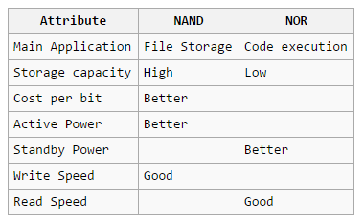
NOR vs NAND
the connections of the individual memory cells are different
the interface provided for reading and writing the memory is different
Notes:
NOR allows random-access for reading, NAND allows only page access

Slide 8
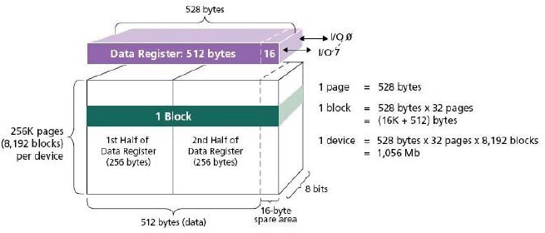
NAND flash architecture
Notes:
NAND Flash存储器由block (块) 构成, block的基本单元是page (页)。通常来说, 每一个block由16, 32或64个page组成。大多数的NAND Flash器件每一个page (页)内包含512个字节(或称为256个字)的Data area（数据存储区域）。每一个page内包含有一个扩展的16字节的 Spare area（备用区域）。所以每一个page的大小为512+16=528字节。我们称这样的page为small page。
那些大容量的(1Gbig或更多)的NAND Flash, 它每page的容量就更大, 每page内Data area（数据存储区域）的大小为2048字节, Spare area（备用区域）大小为64字节。

Slide 9
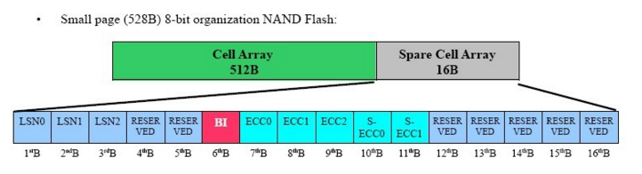
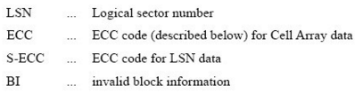
NAND flash architecture
Notes:
备用单元结构描述：
在NOR Flash中, 所有的存储区域都保证是完好的, 同时也拥有相同的耐久性。在硬模中专门制成了一个相当容量的扩展存储单元 — 他们被用来修补存储阵列中那些坏的部分， 这也是为了保证生产出来的产品全部拥有完好的存储区域。为了增加产量和降低生产成本, NAND Flash 器件中存在一些随机bad block 。为了防止数据存储到这些坏的单元中, bad block 在IC烧录前必须先识别。在一些出版物中, 有人称bad block 为“bad block”, 也有人称bad block 为“invalid block”。其实他们拥有相同的含义, 指相同的东西。
NAND Flash厂商在生产制程中使用Spare area（备用区域）来标识bad block, 所以这些器件被运送到客户手中时已经被标识。从功能上来说, Spare area（备用区域）内所有的字节都可以像Data area（数据存储区域）内的字节一样被用户用来存储数据。关于备用字节的使用, 我们推荐使用三星的标准。

Slide 10
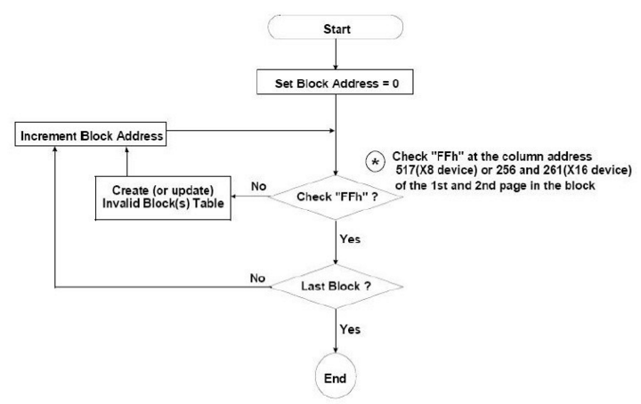
NAND flash architecture
Notes:
Bad block (Invalid block)的管理：
自从NAND结构被设计用来作为低成本的多媒体存储器, 它的标准规范中是允许存在bad block 的。只要bad block 的容量小于总容量的2% 那就是允许的。一个block中如果有坏的存储区域, 那它就会被标识成bad block 。 bad block 列表可以存储在一个芯片中的一个好的block上, 也可以存储在同一系统的另外一颗芯片上。bad block 列表是被要求的, 这是由于NAND Flash只能执行有限的读和擦除次数。由于所有的Flash存储器最终都会被磨损而且不能再使用, 这个列表需要被用来跟踪记录那些在使用中发现的bad block 。允许bad block 的存在有利于提高芯片的产量，同时也降低了成本。因为每个block是独立的, 而且是被bit lines隔离的, 所以bad block 的存在并不会影响那些其他block的正常工作。
Bad block 的一般分为两种: 生产过程中产生的; 使用过程中产生的。当block被发现是bad block , 一般是在该块的前两个page (页)的第517字节处用非FF来标识。

Slide 11
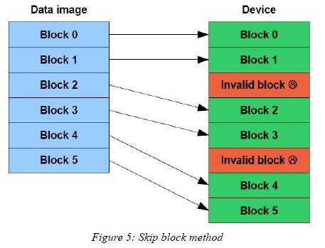
NAND flash architecture
Notes:
在嵌入式系统中对bad block 进行管理必须要求有特殊的软件层。因此对NAND Flash进行烧录, 必须采用正确的方式进行bad block 的管理, 该方法取决于嵌入式系统中程序的管理方式。对bad block 的管理有很多种方式, 没有那一种方式被定义成标准方式。
例如: 一种通用的方式是跳过bad block , 把数据写入那些已知的好块中 — 这种方法被称为“Skip Block”。另外一种通用的方式叫做“Reserved Block Area”, 这种方法用已知好的block (块)来替代bad block, 这些已知好的block (块)是预先保留设置的。
除此之外, 其他应用需求对每个页内的数据进行ECC计算。当bad block 产生时, ECC校验被用来侦测bad block 的出现并且做数据的修补。ECC数据也会被写入备用区域。这种目的的算法通常被称作 Error Correction/Error Detection(EC/ED) algorithms

Slide 12
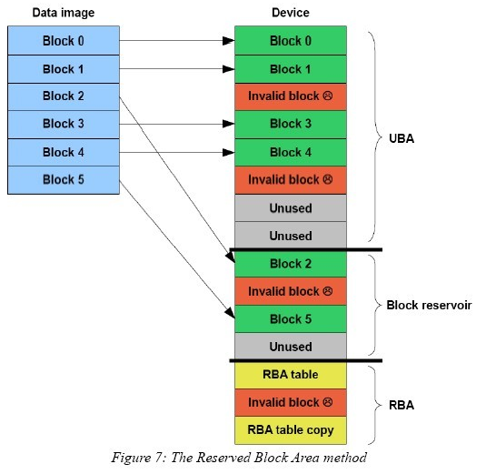
Notes:
三星的“Reserved Block Area method” 基于这样的法则, bad block 在使用者的系统中能够被好block (块)所替代。这种烧录算法工作时首先决定将那些block (块)用来做UBA(User Block Area), 这些block (块)将会被RBA map table记录, 并且对这些block (块)进行保留操作。接下来, 算法读取Spare area（备用区域）的信息然后建立一个map列表到RBA。在RBA中唯一只有第一和第二个块被用来存储列表和对它进行备份。这RBA中的map包含一些有了信息, 如用来那些RBA中的保留块来代替bad block。数据域在map表中表示如下:

Slide 13
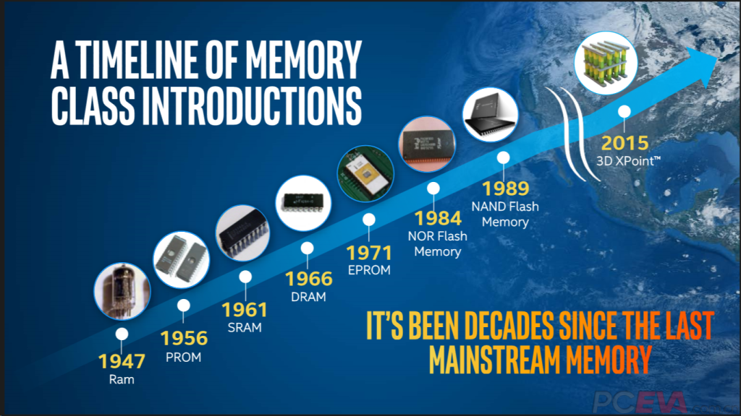
未来发展
总体趋势
存储容量越来越大
数据读写速度越来越快
性能价格比越来越高

Slide 14
未来发展
PCM相变存储器（PCM/PRAM）
MRAM磁阻式随机存储器
ReRAM电阻式随机存储器（RRAM/ReRAM）
2015 Inter 3D XPoint
Notes:
PCM相变存储器（PCM/PRAM）：1969年发明，相比NAND更早，但受限于复杂的技术限制至今处于研究状态。PCM 利用硫系玻璃的特性，能够在四种不同状态之间切换：结晶、非结晶和两种部分结晶状态。电流通过时产生的热量可以改变其状态，不同状态的电阻系数不同，通过对电阻的判别可以存储数据。虽然已经有几家公司制造出了低密度的PCM相变存储器产品，不过尚没有大容量产品商用化生产。
MRAM磁阻式随机存储器：MRAM是以磁电阻性能来存储数据的随机存储器，它采用磁化方向不同所导致的磁电阻不同来记录0和1，只要外部磁场不改变，磁化的方向就不会变化。MRAM不需要DRAM那样的刷新操作，兼具非易失性、高速度和低能耗特点
MRAM目前主要用于通信和军事领域
ReRAM电阻式随机存储器（RRAM/ReRAM）： ReRAM依靠绝缘体的电阻变化来区分0和1从而存储数据。美光和索尼正在联合进行这一方面的研究，在2014年美光与索尼公布了16Gbit ReRAM 的工程样品，该样品使用27nm CMOS工艺制造，性能表现处于DRAM与NAND之间，并且是非易失性存储介质。
3D XPoint存储单元的结构非常简单，位于字符线和位线交叉点上的存储单元包含一个选择器和一个存储器，在字符线和位线上施加一个特定的电压就可以激活对应的选择器，从而使指定的存储器处于可读或可写状态。在NAND结构中最小存取单位Page页为8KB或16KB，而在3D XPoint中最小存取单元是比特，NAND中每个Block的存储单元共用一条位线，因此擦除最小单位是Block，而3D XPoint中的每个存储单元都可以独立读取和写入，也就是说，3D XPoint具备了与NOR闪存类似的随机存取能力，这点和DRAM动态随机存取存储器是比较相似的。NAND闪存由于结构原因需要有复杂的GC垃圾回收机制来维持性能，无论垃圾回收算法如何细化，读取Block中所有有效页-将有效页整理写入到新的Block-擦除原有Block这样的GC过程都会消耗大量时间。而3D XPoint由于最小读写单位都是比特，不会遇到NAND所面临的这些困难。

Slide 15
Thanks!

